Slide 1
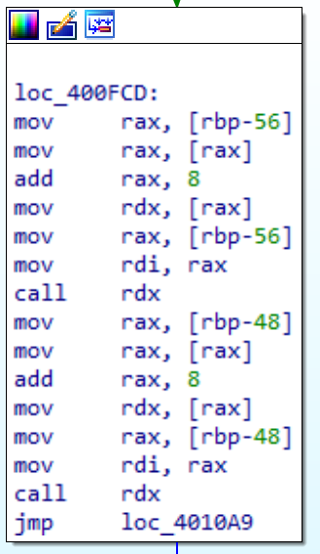
[rbp-56]に格納されているアドレスはヒープ領域に作られている
manのvptrのアドレスが格納されているアドレス(this pointer)
manのvptrのアドレスを代入
８足してman::introduce()を示すアドレスを格納しているアドレスに移動
実際に関数があるアドレスを代入
manのvptrのアドレスが格納されているアドレス(this pointer)
this pointer代入
man::introduce(this)を実行

